Slide 1

Warunki konkursu skierowanego do NGO
Dorota Starczewska
16 X 2025 r.

Slide 2

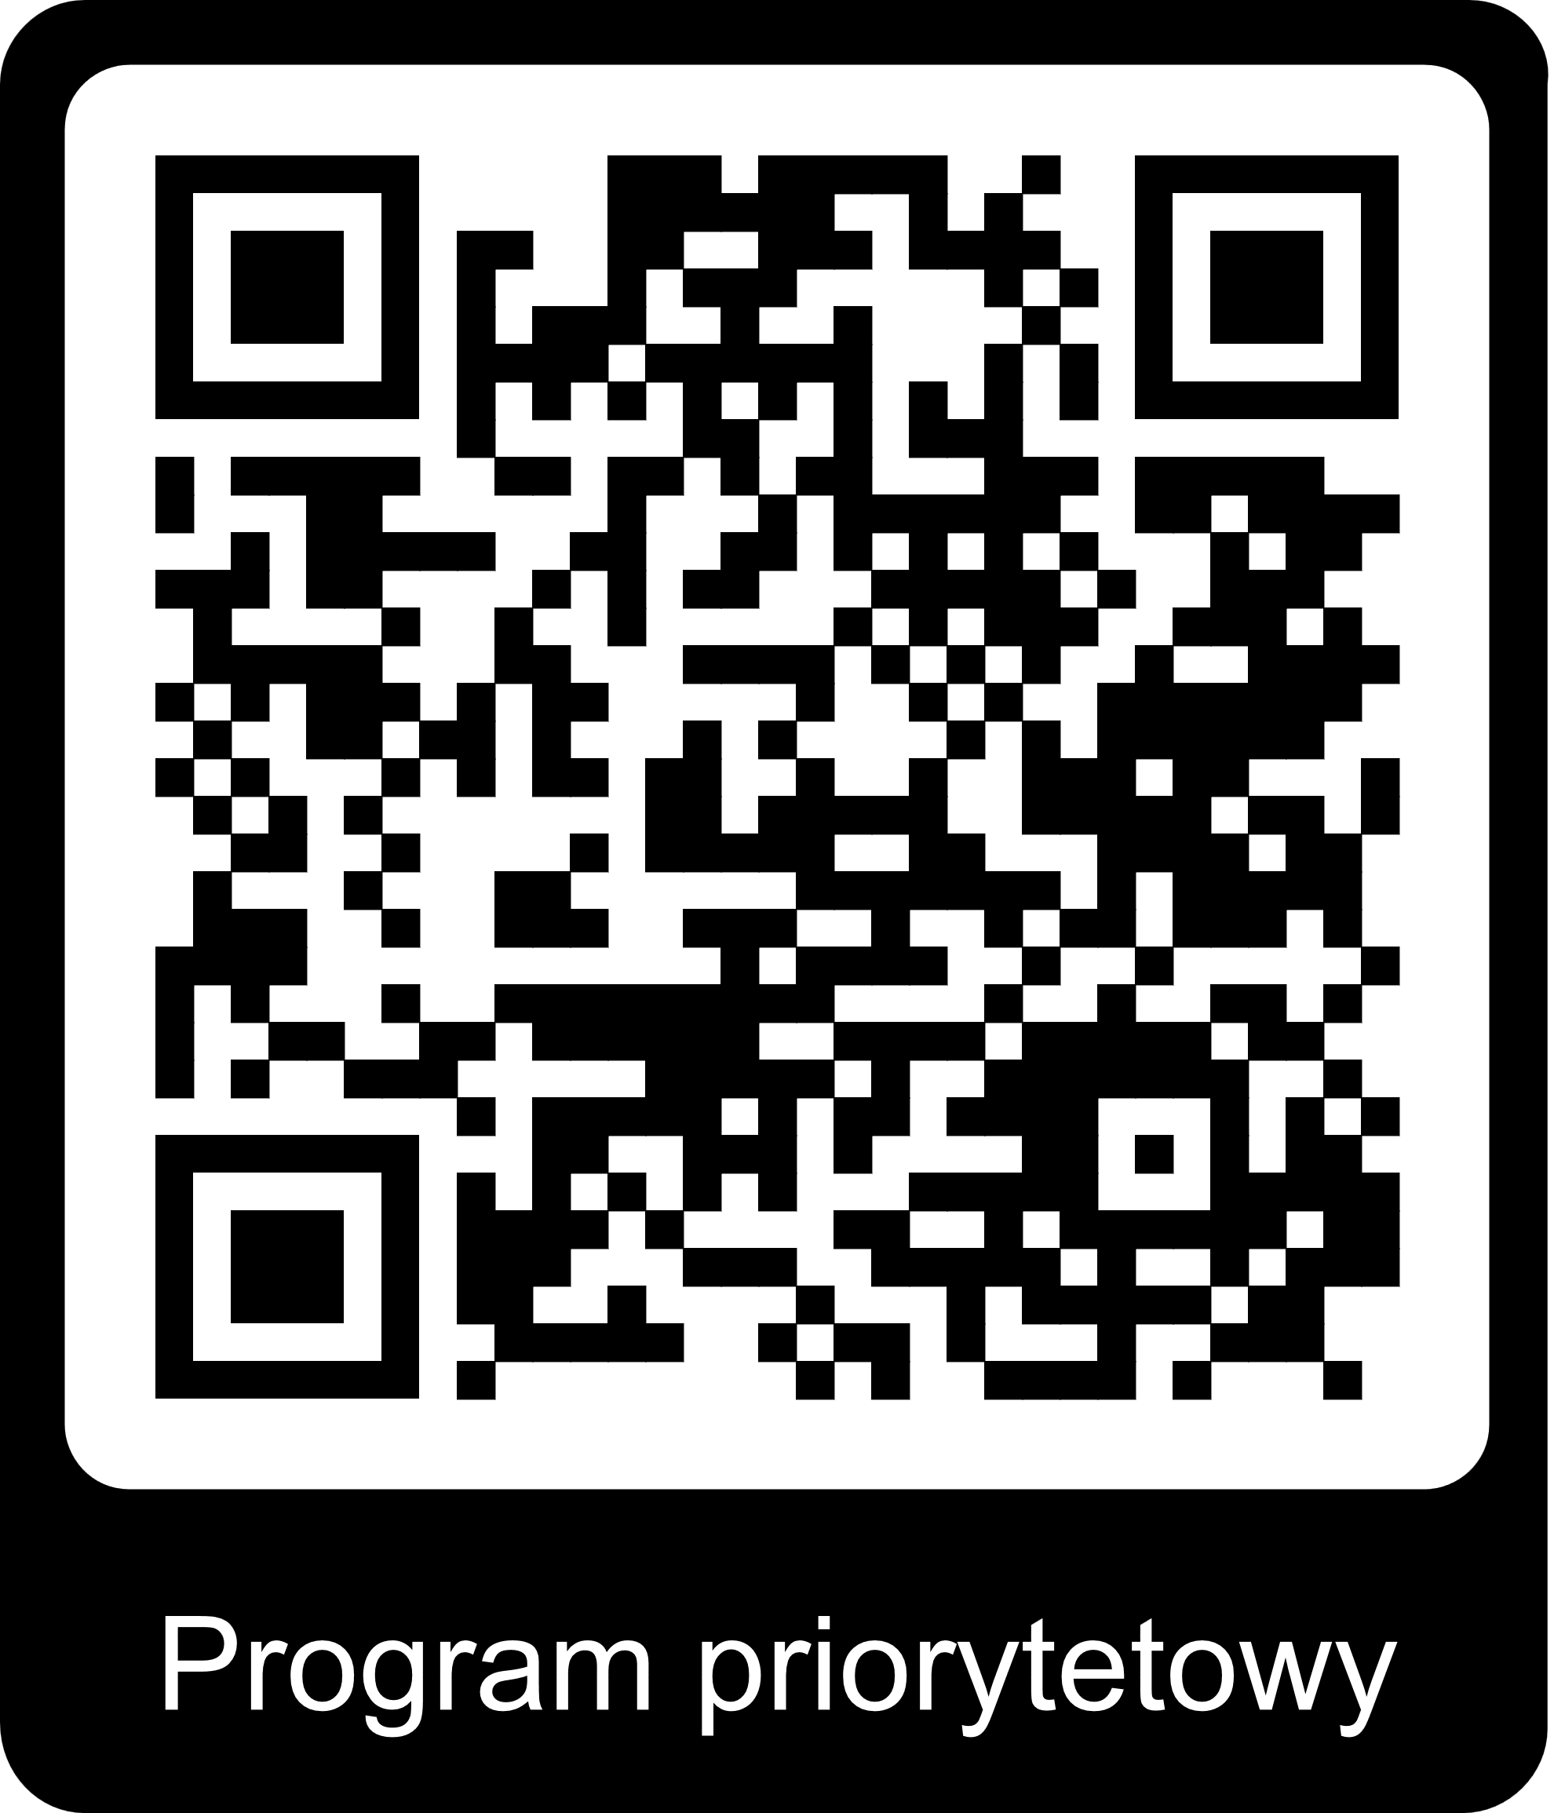
Program priorytetowy
Edukacja ekologiczna cz. 1 EE na lata 2021-2028 środki KRAJOWE
Zakres ogólny
Zakres szczegółowy
Część 1) Edukacja ekologiczna na lata 2021-2028
Część 2) Współfinansowanie projektów Programu Fundusze Europejskie na Infrastrukturę, Klimat, Środowisko 2021-2027 oraz Programu Fundusze Europejskie dla Polski Wschodniej na lata 2021-2027

Slide 3
Program priorytetowy
Edukacja ekologiczna
Główny Cel Programu
Podnoszenie poziomu świadomości ekologicznej i kształtowanie postaw ekologicznych społeczeństwa poprzez promowanie zasad zrównoważonego rozwoju oraz podnoszenie kwalifikacji grup zawodowych.
Cele szczegółowe
• Upowszechnianie wiedzy z zakresu klimatu, ochrony środowiska i zrównoważonego rozwoju, w tym edukacja klimatyczna.
• Kształtowanie zachowań prośrodowiskowych, w tym aktywizacja społeczna.
• Rozwijanie kompetencji ekologicznych, w tym podnoszenie kwalifikacji grup zawodowych.

Slide 4
Program priorytetowy
Edukacja ekologiczna cz. 1 EE na lata 2021-2028 środki KRAJOWE
Okres wdrażania
Program realizowany będzie w okresie od 01.01.2021 r. do 31.12.2028 r., przy czym:
zobowiązania (rozumiane jako podpisywanie umów) podejmowane będą do 31.12.2028 r.;
środki wydatkowane będą do 31.12.2030 r.
Budżet 380 mln zł
Wskaźniki osiągnięcia celu
Zasięg zrealizowanych przedsięwzięć edukacyjno – promocyjnych oraz informacyjnych (liczba osób)
Planowana wartość wskaźnika osiągnięcia celu dla bezzwrotnych form dofinansowania wynosi
co najmniej 1300 mln osób
Zasięg zrealizowanych przedsięwzięć edukacyjnych bezpośrednich (liczba osób)
Wartość wskaźnika zawiera się w wartości wskaźnika głównego pn. Zasięg zrealizowanych przedsięwzięć edukacyjno - promocyjnych oraz informacyjnych i obejmuje liczbę osób które były odbiorcami działań o charakterze bezpośrednio edukacyjnym
Planowana wartość wskaźnika osiągnięcia celu dla bezzwrotnych form dofinansowania wynosi
co najmniej 3 mln osób.

Slide 5
KONKURS 2025
Proponowany konkurs jest spójny z zidentyfikowaną przez organizacje potrzebą
systemowego przeciwdziałania dezinformacji w kluczowych obszarach ekologicznych i klimatycznych
Warunki naboru konkursowego "Edukacja ekologiczna 2025"
są zgodne z potrzebami NGO w zakresie:
rodzaju dofinansowywanych działań (kompleksowe i aktywizujące formy edukacji, szkolenia, warsztaty, aktywne programy edukacyjne)
grup docelowych (kluczowe grupy wpływających na świadomość społeczną)

Slide 6
KONKURS 2025
Warunki naboru konkursowego "Edukacja ekologiczna 2025" nie są w pełni zgodne z oczekiwaniami ankietowanych w dwóch kluczowych obszarach
Maksymalna kwota dofinansowania (1 mln zł) jest niższa niż oczekiwania większości respondentów (powyżej 1 mln zł)
Okres składania wniosków (11 dni) jest znacznie krótszy niż postulowane 6 tygodni, co stanowi potencjalne utrudnienie w procesie wnioskowania
→GWD dostępne od 19 września 2025
→6 tygodni pracy nad WOD

Slide 7
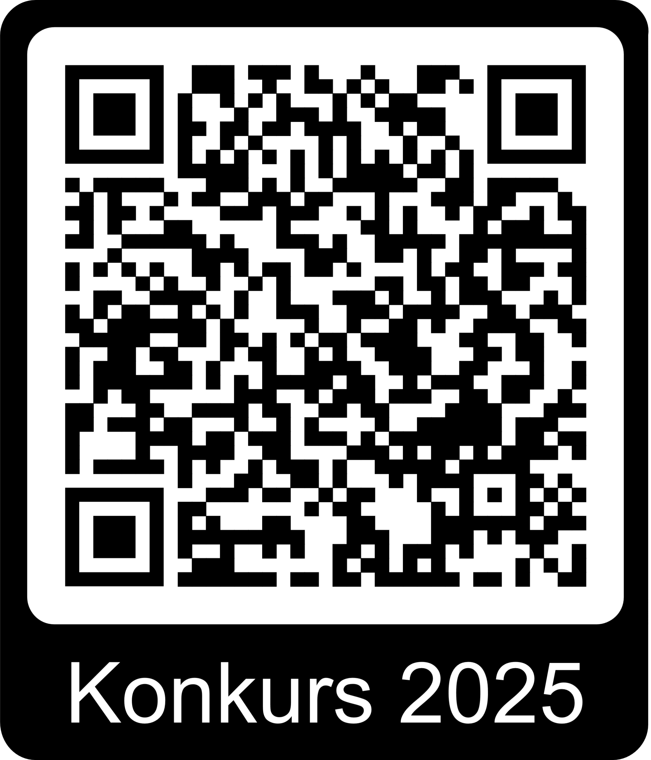
Podstawowe Wymagania i Warunki Naboru
Kluczowe Terminy i Finanse:
Termin składania wniosków: od 20.10.2025 r. do 31.10.2025 r..
Forma składania: Wersja elektroniczna przez Generator Wniosków o Dofinansowanie (GWD) z wykorzystaniem podpisu elektronicznego
Alokacja na dotacje: 10 mln zł.
Minimalna kwota dofinansowania: 250 tys. zł.
Maksymalna kwota dofinansowania: 1 mln zł.
Zasięg projektu: Ogólnopolski.

Slide 8
Podstawowe Wymagania i Warunki Naboru
Beneficjenci (Wnioskodawcy): Organizacje pozarządowe (NGO)
Wymóg posiadania w statucie celu
związanego z ochroną środowiska lub edukacją
Intensywność dofinansowania:
do 90% kosztów kwalifikowanych
Rodzaj Przedsięwzięć:
Programy aktywnej edukacji
(uwzględniające zespół powiązanych działań angażujących odbiorcę)
Szkolenia i warsztaty
(kompleksowe programy szkoleniowe)

Slide 9
Podstawowe Wymagania i Warunki Naboru
Grupy docelowe
Dziennikarze i pracownicy mediów ogólnopolskich i lokalnych
Urzędnicy wszystkich szczebli, decydenci polityczni
Liderzy opinii i edukatorzy
Liderzy społeczności lokalnych, przedstawicieli biznesu i organizacji religijnych
Organizacje pozarządowe (NGO) i aktywiści.

Slide 10
Wymagania Programowe
Nacisk na budowanie zdolności do walki z Dezinformacją i Dostępność
Działania muszą realizować cele Programu Priorytetowego "Edukacja ekologiczna"
Działania muszą dotyczyć przeciwdziałania dezinformacji w obszarze ochrony środowiska, zmiany klimatu i transformacji energetycznej
Zaplanowane działania muszą budować zdolności krytycznego myślenia, umiejętność oceny źródeł informacji oraz wzmacniać odporność społeczną na dezinformację
Forma przekazu i zastosowane narzędzia muszą być odpowiednio dobrane i dostosowane do wybranej grupy docelowej pod względem skuteczności
Wnioskowany projekt musi uwzględniać połączenie komplementarnych działań, które wzajemnie się wzmacniają
Forma przekazu musi być skutecznie dobrana i dostosowana do wybranej grupy docelowej
Projekt musi zapewniać dostęp uczestnikom z obszaru całej Polski
Projekt musi być zgodny z zasadami dostępności dla osób z niepełnosprawnościami, równości szans i niedyskryminacji oraz równości kobiet i mężczyzn
Koszty Niekwalifikowane (Przykłady):
Koszty działań niezwiązanych z celem przedsięwzięcia
Koszty inwestycyjne, roboty budowlane i remontowe, zakupy środków trwałych

Slide 11
Przykładowe działania cząstkowe katalog ma charakter poglądowy
Szkolenia i warsztaty dla głównych grup docelowych np. z elementami warsztatowymi z moderacji i trenowania
(np. zespoły reagujące na dezinformację, prowadzenie dyskusji)
Szkolenia z krytycznego myślenia i oceny źródeł informacji w zakresie tematyki naboru i programu
Szkolenia dla edukatorów (w tym przygotowanie do prowadzenia zajęć nt. dezinformacji klimatycznej)
Szkolenia dla dziennikarzy i pracowników mediów w zakresie tematyki programowej (standardy rzetelnego przekazu, fact-checking, prebunking)
Szkolenia dla urzędników i decydentów (rozpoznawanie dezinformacji w dokumentach, ocena projektów, polityki klimatyczne)
Szkolenia dla liderów opinii i lokalnych aktywistów w zakresie tematyki programowej (np. „train the trainers” – przygotowanie do prowadzenia działań edukacyjnych)
Opracowanie materiałów edukacyjnych (np. scenariusze zajęć, poradniki, infografiki, broszury)
Tworzenie interaktywnych kursów online, podcastów w zakresie tematyki naboru i programu
Współpraca z liderami opinii i autorytetami społecznymi
Wydarzenia aktywizujące grupy docelowe (np. hackathony, panele obywatelskie)

Slide 12

Limit
Kosztów Zarządzania Projektem
(obejmujące m.in. koordynację, obsługę księgową, czynsz, koszty telekomunikacyjne i materiały biurowe)
Aby koszty zarządzania były kwalifikowane, muszą spełnić łącznie dwa warunki:
Kwota ta musi być mniejsza lub równa 20% kosztów kwalifikowanych przedsięwzięcia
Kwota ta musi być mniejsza lub równa 3% kosztu kwalifikowanego przedsięwzięcia + 250 tys. zł.
Wartość świadczeń wolontariuszy (wkład niepieniężny) pomniejsza ten limit.

Slide 13
Wolontariat
Dla organizacji pozarządowych (NGO) istnieje możliwość wniesienia wkładu niepieniężnego w postaci nieodpłatnych świadczeń wolontariuszy
Warunki kwalifikowania wolontariatu:
Wysokość wkładu: do 10% kosztów kwalifikowanych przedsięwzięcia.
Wartość świadczeń obliczana jest na podstawie udokumentowanego czasu pracy oraz średniej stawki godzinowej lub dziennej za dany rodzaj pracy.
Wymagane dokumenty: umowa pomiędzy wolontariuszem, a korzystającym oraz karty prac.
Ważne ograniczenie:
Świadczenia wolontariuszy stanowiące wkład niepieniężny nie podlegają refundacji ze środków NFOŚiGW.
Wkład niepieniężny w postaci wolontariatu pomniejsza limit na koszty zarządzania przedsięwzięciem

Slide 14
PROCEDURA
Dokumentacja naboru (Regulamin, Ogłoszenie o naborze, formularz)
Kontekst: Program priorytetowy, plan wdrażania, dokumenty nadrzędne / konsultacje z NGO
→ decyzja Zarządu NFOŚiGW
Ocena formalna (kryteria dostępu) → pismo do wnioskodawcy → uzupełnienie WOD → pismo do wnioskodawcy (ew. decyzja X)
Ocena merytoryczna ( kryteria jakościowe – punktowe i dopuszczające) → pismo do wnioskodawcy → uzupełnienie WOD → pismo do wnioskodawcy (ew. decyzja X)
Negocjacje (spotkanie w celu uszczegółowienia WOD przed decyzją Zarządu)
→ decyzja Zarządu NFOŚiGW → Lista rankingowa
Umowa dotacji ☺
Wniosek o dofinansowanie (WOD) → formularz GWD + załączniki

Slide 15


TIME LINE
Ogłoszenie naboru
Nabór wniosków
Negocjacje
Zawieranie umów
19 IX ogłoszono nabór wniosków o dofinansowanie
Nabór wniosków od 20 do 31 X
Wsparcie wnioskodawców poprzez dedykowany e-mail i nr telefonu
Negocjacje warunków umów o dofinansowanie
Udzielenie dofinansowania przez Zarząd i zawieranie umów o dofinansowanie
02
04
06
2025
2026
IX
X
X
X
XI
XI
XII
XII
I
I
II
II
III
III
IV
IV
01
03
05
07
Spotkania z NGO
Ocena wniosków
Zatwierdzenie oceny
Spotkanie z NGO
Spotkania z przedstawicielami NGO ws. konkursu
6 X – warunki naboru
9 X – odpowiedzi na pytania
Termin oceny uzależniony jest od liczby i jakości wniosków
Zatwierdzenie list rankingowych przez Zarząd
Podsumowanie naboru 2025
Konsultacje propozycji naboru 2026

Slide 16

Ocena wniosków
Wnioski są poddawane ocenie w ramach trzech rodzajów kryteriów:
Kryteria Dostępu
Kryteria Jakościowe Punktowe → Ocena jakościowa punktowa jest podzielona na trzy obszary Minimalny próg dla pozytywnej oceny łącznej to 60% (60 pkt)
Kryteria Jakościowe Dopuszczające.

Slide 17
Kryteria Dostępu
(TAK/NIE)
Spełnienie wszystkich kryteriów dostępu jest obowiązkowe. Niespełnienie któregokolwiek z nich skutkuje odrzuceniem wniosku.
Przykłady kryteriów dostępu:
Wniosek jest złożony w terminie i w wymaganej formie (obowiązujący formularz, kompletny i prawidłowo podpisany).
Wnioskodawca mieści się w katalogu Beneficjentów (organizacje pozarządowe z odpowiednim celem statutowym).
Cel i rodzaj przedsięwzięcia jest zgodny z Programem Priorytetowym i Ogłoszeniem o naborze.
Wnioskowane dofinansowanie (forma, wysokość, intensywność) jest zgodne z Programem i Ogłoszeniem.
Wnioskodawcy nie wypowiedziano ani nie rozwiązano umowy przez NFOŚiGW w ciągu ostatnich 3 lat z przyczyn leżących po jego stronie.
Wnioskodawca wywiązuje się z zobowiązań publicznoprawnych i cywilnoprawnych na rzecz NFOŚiGW.

Slide 18
Kryteria Oceny Jakościowej Punktowej
Obszar I: Zasadność Realizacji Przedsięwzięcia
(Max 50 pkt)
I. Zasadność Realizacji Przedsięwzięcia (Max 50 pkt)
Minimalny próg w tym obszarze to 25 pkt (50% możliwych).
I.1. Ocena rozpoznania zgodności z potrzebami grup docelowych (0-5 pkt):
Ocena właściwej diagnozy problemów, opartej na wiarygodnych danych, i adekwatności sformułowania celów.
UWAGA: Uzyskanie 0 pkt powoduje odrzucenie wniosku.
I.2. Ocena wartości merytorycznej (0-42 pkt):
Zgodność zakresu przedsięwzięcia: Adekwatność i atrakcyjność form, metod i narzędzi edukacyjnych do potrzeb grupy celowej i tematyki (np. dla Programów aktywnej edukacji: angażowanie uczestników, zawartość merytoryczna, atrakcyjność narzędzi) (do 20 pkt).
Wartość poznawczo-edukacyjna: Poprawność metodyczna i merytoryczna, komplementarność działań (do 15 pkt).
Sposób promocji oraz unikalność przekazu: Wykorzystanie nowoczesnych technologii, kreatywność (do 7 pkt).
UWAGA: Uzyskanie 0 pkt w kryteriach I.2.1 lub I.2.2 powoduje odrzucenie wniosku.
I.3. Wpływ na realizację wskaźników programu i monitorowanie (0-3 pkt):
Ocena skalkulowanej liczby odbiorców oraz sposobu monitorowania rezultatów.
UWAGA: Uzyskanie 0 pkt powoduje odrzucenie wniosku.

Slide 19
Kryteria Oceny Jakościowej Punktowej
Obszar II: Wykonalność Przedsięwzięcia (Max 20 pkt)
II. Wykonalność Przedsięwzięcia (Max 20 pkt)
Minimalny próg w tym obszarze to 10 pkt (50% możliwych).
II.1. Ocena realności skutecznego wdrożenia (0-11 pkt):
Przejrzystość, spójność i realność zaplanowanych działań przy zakładanych zasobach i środkach.
UWAGA: Uzyskanie 0 pkt powoduje odrzucenie wniosku.
II.2. Doświadczenie Wnioskodawcy (Max 9 pkt):
Ocena doświadczenia w realizacji podobnych przedsięwzięć (min. 2 projekty edukacyjne o koszcie > 100 000 zł w ciągu 5 lat) oraz kwalifikacji zespołu/ekspertów.
Uwaga: Uzyskanie 0 pkt nie powoduje odrzucenia wniosku.

Slide 20
Kryteria Oceny Jakościowej Punktowej
Obszar III: Efektywność Kosztowa
(Max 30 pkt)
III. Efektywność Kosztowa (Max 30 pkt)
Minimalny próg w tym obszarze to 15 pkt (50% możliwych).
III.1. Ocena niezbędności zakresu dla osiągnięcia efektu ekologicznego (Max 10 pkt):
Ocena niezbędności i zasadności kosztów kwalifikowanych, szczegółowe skalkulowanie.
Maksymalna liczba punktów (10 pkt) jest przyznawana, gdy co najmniej 90% zaplanowanych kosztów to koszty kwalifikowane.
UWAGA: Uzyskanie 0 pkt (mniej niż 70% kosztów kwalifikowanych) powoduje odrzucenie wniosku.
III.2. Ocena wysokości kosztów (Max 20 pkt):
Ocena adekwatności wysokości kosztów do specyfiki i złożoności zadań, w porównaniu ze standaryzowanymi kosztami jednostkowymi i innymi projektami złożonymi w naborze.
UWAGA: Uzyskanie 0 pkt powoduje odrzucenie wniosku.

Slide 21

Kryteria Dopuszczające
Kryteria te mają charakter TAK/NIE i muszą zostać spełnione, by wniosek był pozytywnie oceniony. Negatywna ocena w tych kryteriach powoduje odrzucenie wniosku.
Kryterium I: Ocena finansowa wnioskodawcy:
Wnioskodawca musi być w stanie zapewnić wykonalność i trwałość finansową projektu oraz zbilansowanie źródeł finansowania. Ocena prognozowanej sytuacji finansowej musi wskazywać, że wnioskodawca nie znajdzie się w złej sytuacji finansowej.
Kryterium II: Ocena dopuszczalności pomocy publicznej:
Ocena występowania oraz dopuszczalności wnioskowanej pomocy publicznej pod kątem jej zgodności z przepisami o pomocy de minimis.

Slide 22

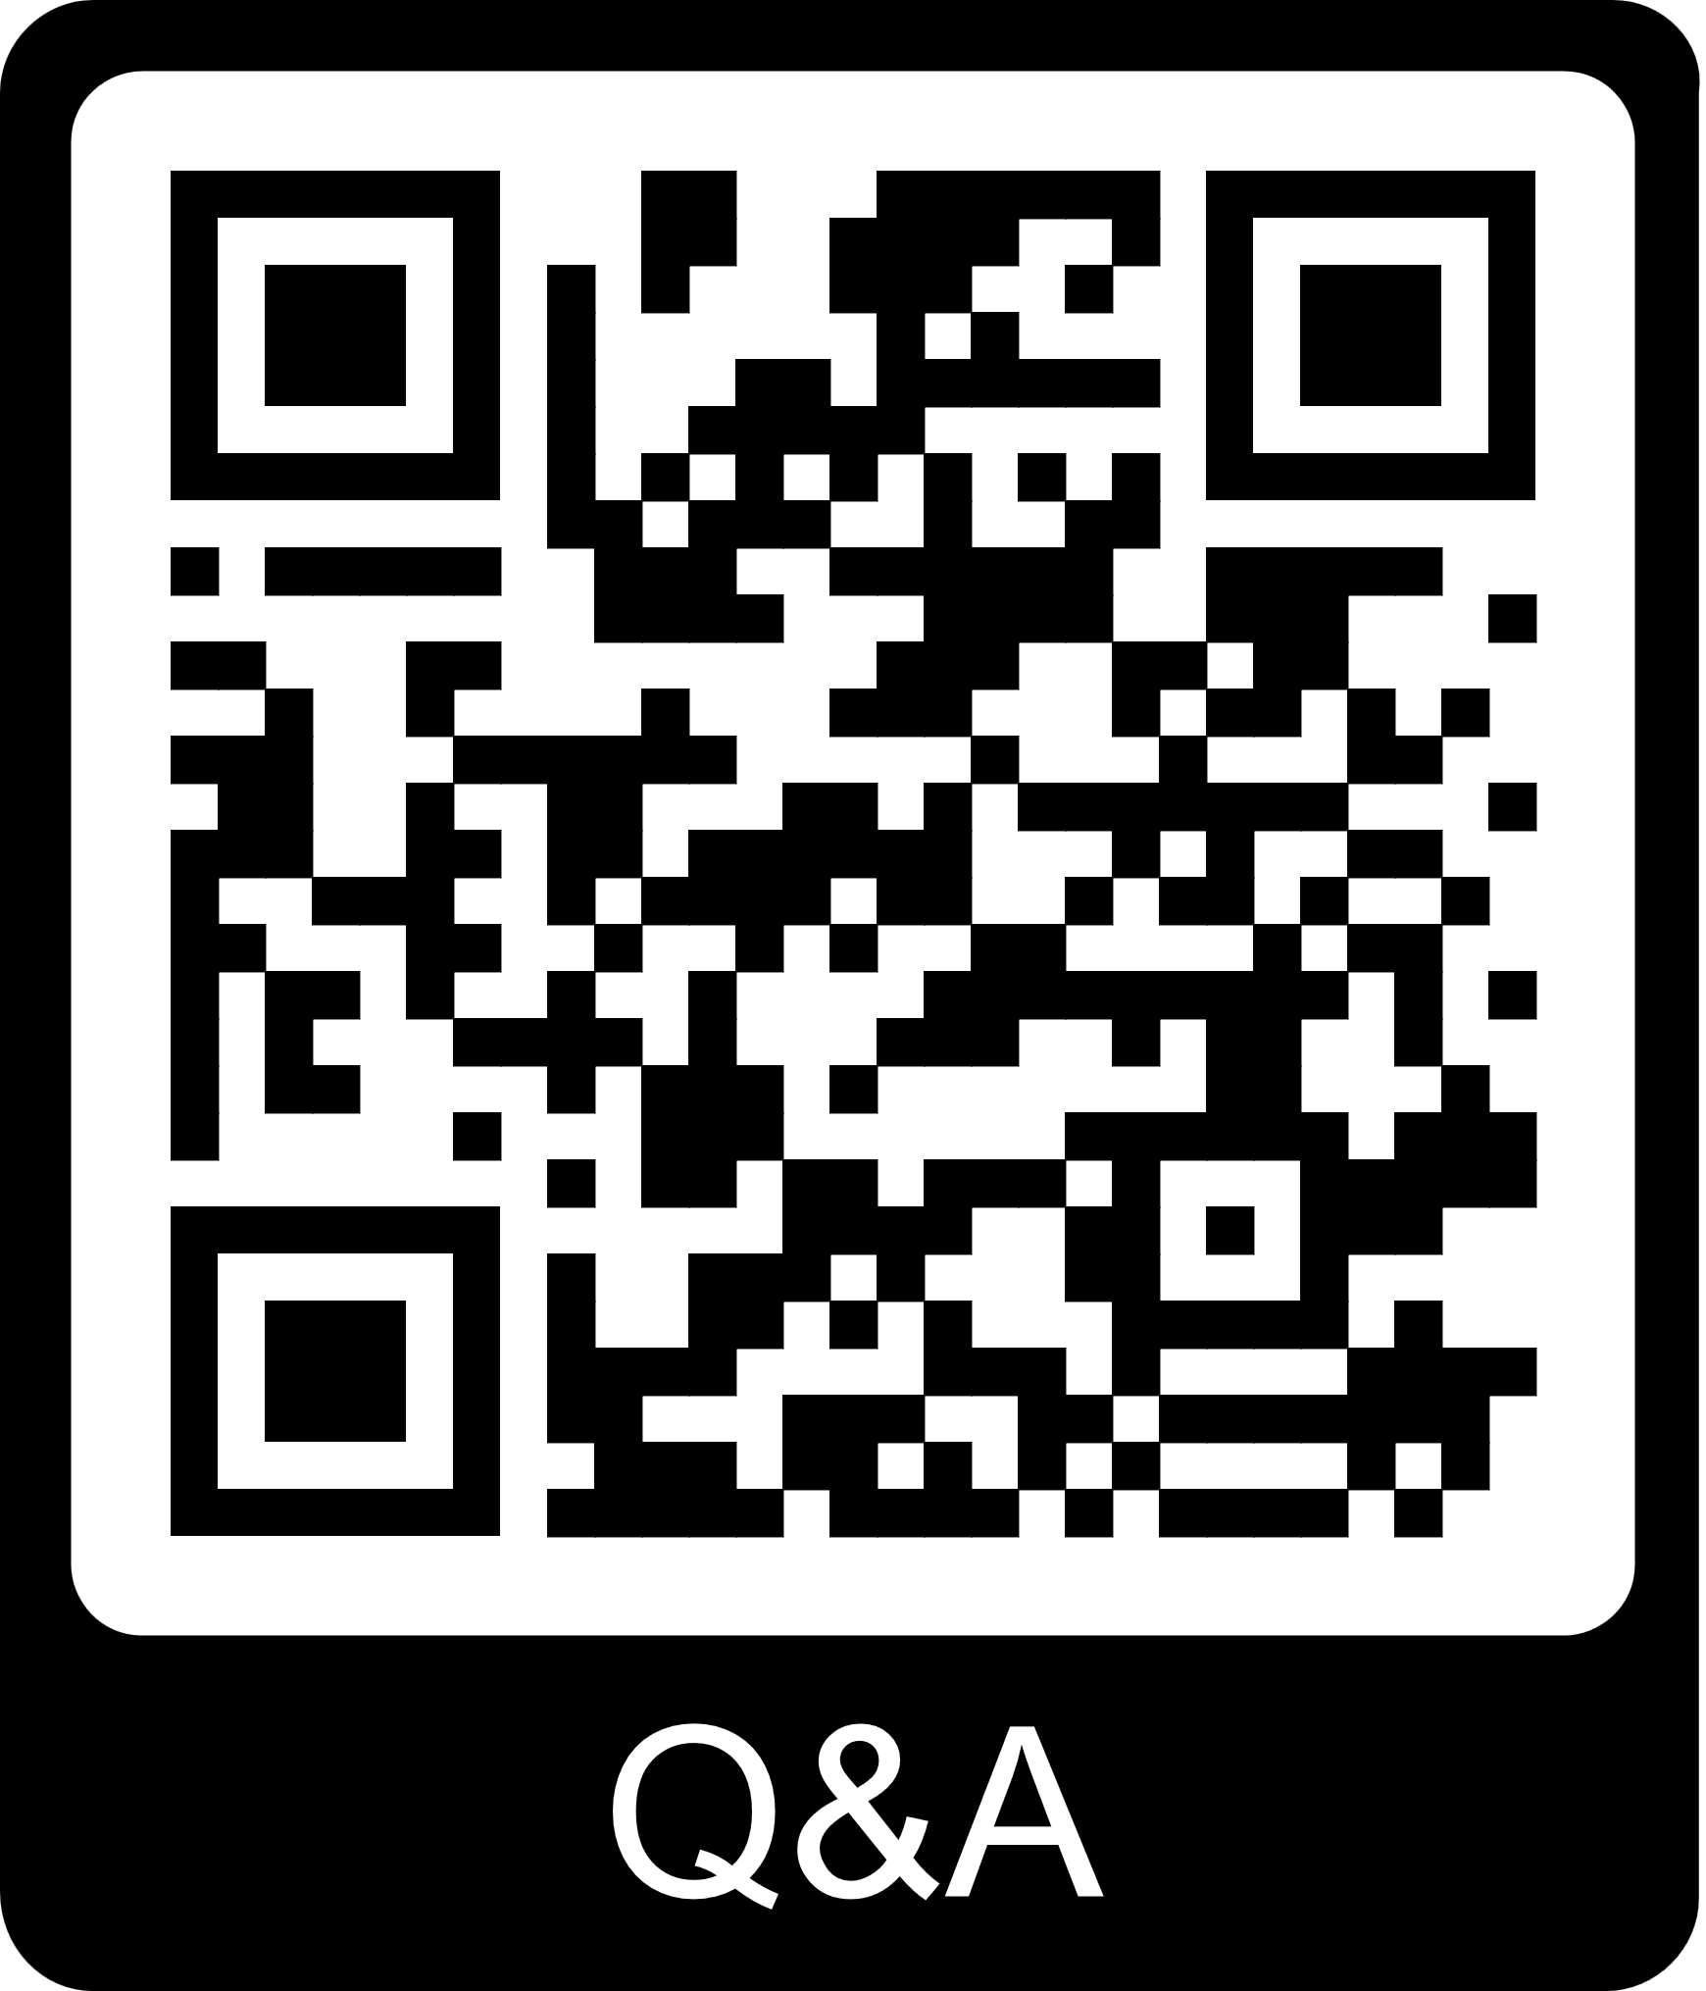
Zapraszamy na spotkanie on-linE
Czwartek 9 października godzina 17.00 – 18.00

Slide 23
Kontakt
Edukacja@nfosigw.gov.pl
Tel. 887 775 775

Slide 24





DziękujĘ!
www.nfosigw.gov.pl

